Slide 1
GAYA FASHION
DONNA ANGELINA

Slide 2
GAYA-GAYA FASHION
HAUTE (High Fashion)
ELEGANT
DRAMATIC (Theatrical)
CLASSIC
CONSERVATIVE
WESTERN (Country)
CASUAL
GRUNGE
FUTURISTIC
TRADITIONAL

Slide 3
HAUTE (HIGH FASHION)
Chic, one-of-a-kind, custom-made, designer’s collection
Penggunaan warna yang tidak biasa
Fit-to body, sentuhan yang spesifik, potongan yang tidak biasa
Material yang sangat variatif, cenderung tidak biasa
Efek secara psikologis → pemimpin, unik, menarik
Mahal
Original buatan designer
Aksesoris penunjang biasanya juga yang custom-made

Slide 4
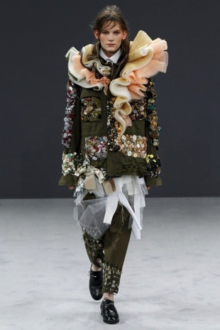
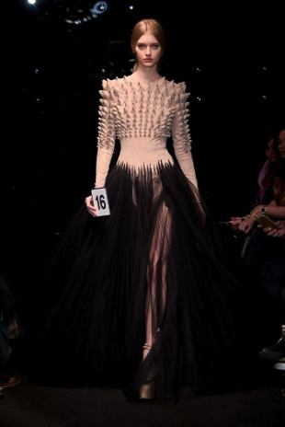
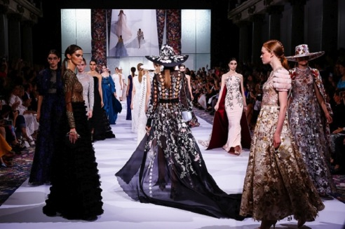
HAUTE (HIGH FASHION)

Slide 5
ELEGANT
Re-produksi dari designer terkenal
Warna-warna yang tidak biasa
Tidak terlalu rumit dalam design & mudah dipakai (baju2 dari brand Chanel, LV, Dior, etc)
Menggunakan kain-kain yang berkualitas tinggi
Efek yang didapat : terlihat seperti executive, halus
Semi custom-made, ukuran dapat disesuaikan dengan pengguna
Aksesoris pendukung : perhiasan emas & berlian

Slide 6
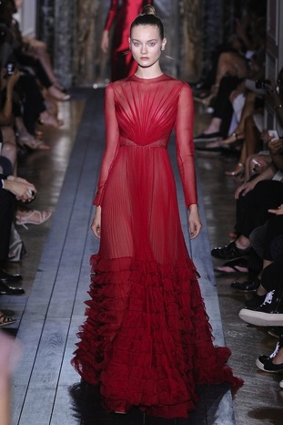
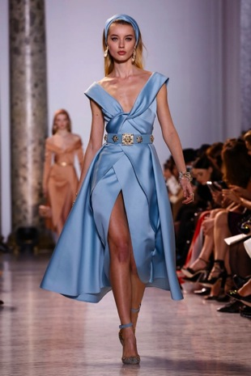
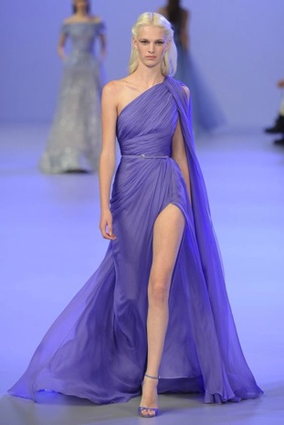
ELEGANT

Slide 7
DRAMATIC (Theatrical)
Gaya ini menciptakan dampak glamor dan mewah dampak.
Warna-warna Kuat, jelas, dan warna kontras (Hitam adalah warna favorit)
Memiliki potongan yang tajam dan biasanya asimetris.
Menggunakan kain-kain jarang ada di pasaran
Efek yang didapat : Percaya diri, chic, seksi dan menarik.
Semi custom-made, ukuran dapat disesuaikan dengan pengguna
Aksesoris pendukung : perhiasan emas & berlian yang “Statement”

Slide 8
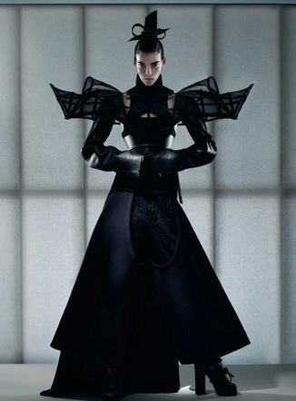
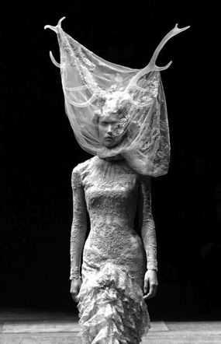
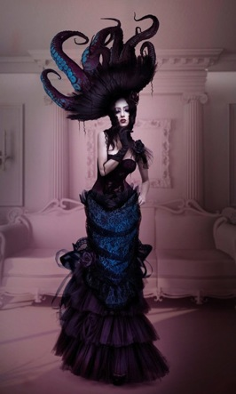
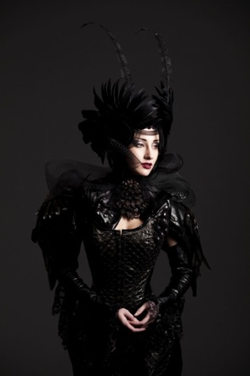
DRAMATIC (Theatrical)

Slide 9
CLASSIC
Gaya classic yang tak usang waktu biasa dipakai orang kantoran
Warna: Beige, navy, red, blue and black
Memiliki potongan yang simple dan traditional.
Menggunakan kain-kain yang tahan lama dan alami (katun & wol)
Efek yang didapat : Pemimpin yang khas, praktis, konservatif.
Aksesoris pendukung : Aksesoris simple tidak terlalu banyak pernik

Slide 10
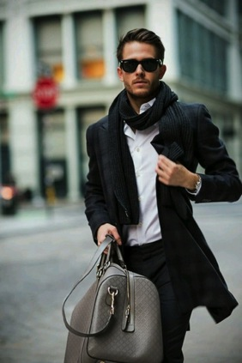
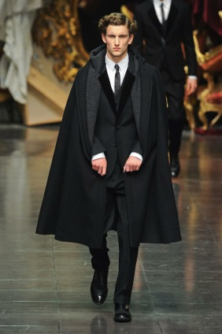
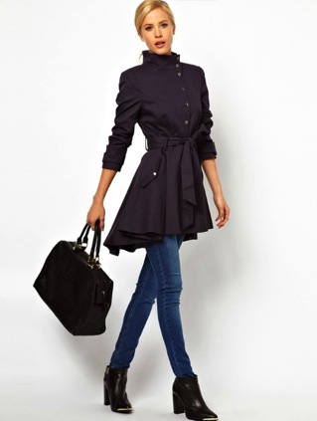
CLASSIC

Slide 11
CONSERVATIVE
Gaya Wanita Kolot (Lama) mengulang era tahun 70-80.
Warna: Pastel, soft blends, muted rainbows.
Memiliki potongan yang sederhana, bulat kurva dan semi fitted
Menggunakan kain yang ringan seperti lace dan sejenisnya
Efek yang didapat : lembut & innocent
Aksesoris pendukung : Emas & perak minimalis

Slide 12
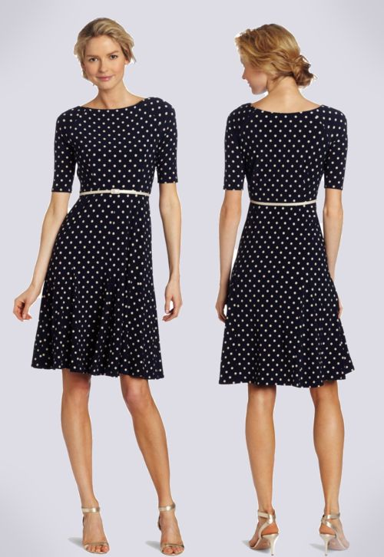
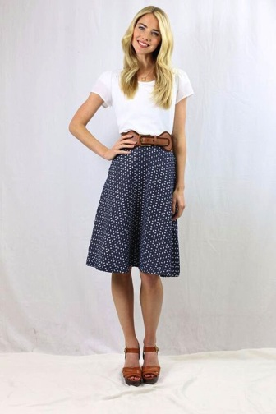
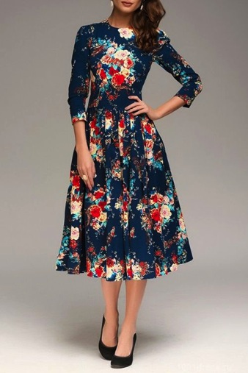
CONSERVATIVE

Slide 13
WESTERN
Kebalikan dari gaya conservative dan lebih menampilkan kemaskulinan
Warna: Earth tones.
Memiliki potongan yang sangat nyaman dan leluasa
Menggunakan kain yang kuat dan tebal seperti denim dan kulit
Efek yang didapat : Perkasa dan kuat
Aksesoris pendukung : Kulit, Boots, dan aksesoris2 tebal (bulky)

Slide 14
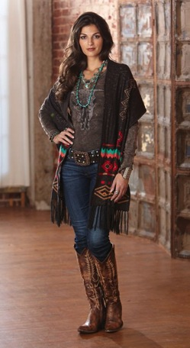
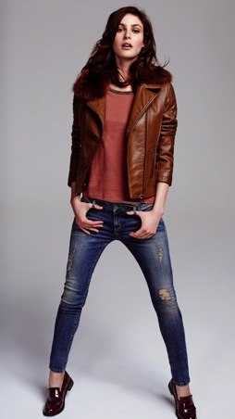
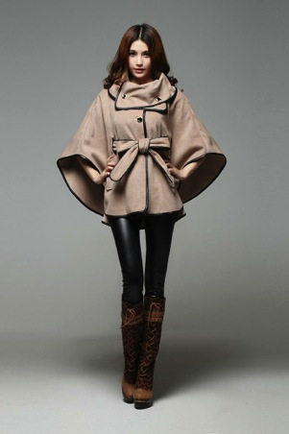
WESTERN

Slide 15
CASUAL
Gaya santai “feels like home”
Warna: Warna warna cerah, pastel & earth tone
Memiliki potongan yang simple namun terkadang tidak beraturan
Menggunakan bahan yang nyaman terkadang semi sintetis
Efek yang didapat : Santai, atletik, bersahaja dan sederhana.
Banyak dapat dibeli di mall
Aksesoris pendukung : Aksesoris simple terkadang hanya sekali pakai

Slide 16
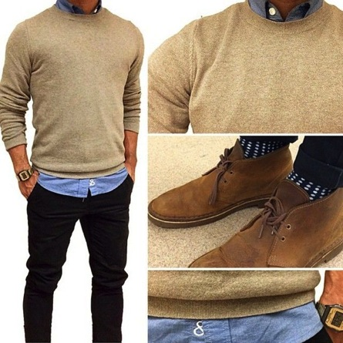
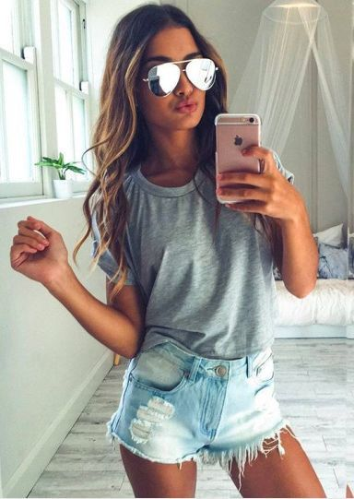
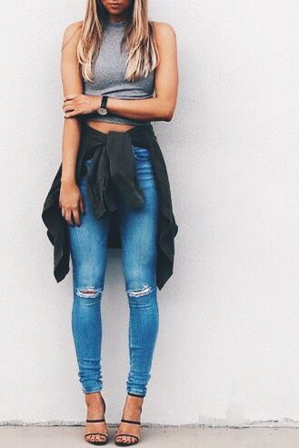
CASUAL

Slide 17
GRUNGE
Kategori yang dibuat populer pada awal 90-an. Ini menciptakan penekanan dari generasi yang lebih muda, konstruksi berlebihan, memisahkan, dan koordinat.
Warna: Semua warna, navy, earthy
Memiliki potongan yang tidak terstruktur dan tidak biasa.
Menggunakan bahan yang nyaman terkadang semi sintetis
Efek yang didapat : Muda, percaya diri tapi praktis. kebanyakan desain cepat mati.
Aksesoris pendukung : Semua jenis padupadan aksesoris terkadang hanya sekali pakai

Slide 18
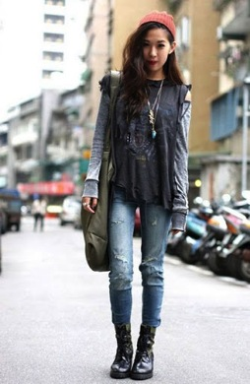
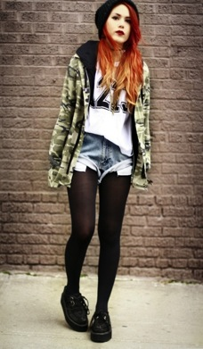
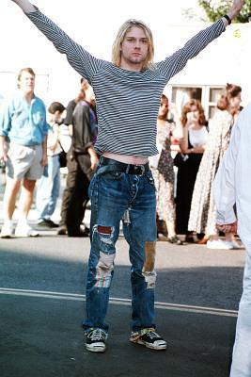
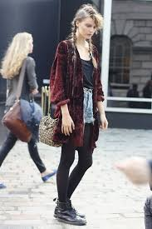
GRUNGE

Slide 19
FUTURISTIC
Menekankan tampilan elektronik dan era komputer. Konsep desain berdasarkan inspirasi galaksi atau ekstra-terestrial
Warna: Metalik (Emas, perak, dll)
Memiliki potongan dengan sudut tajam dan biasanya asimetris.
Menggunakan bahan yang Keras, luar biasa berani
Efek yang didapat : High Tech & Geeky.
Aksesoris pendukung : Aksesoris berbentuk geometri

Slide 20
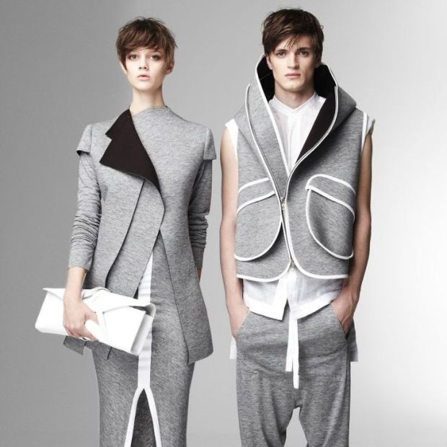
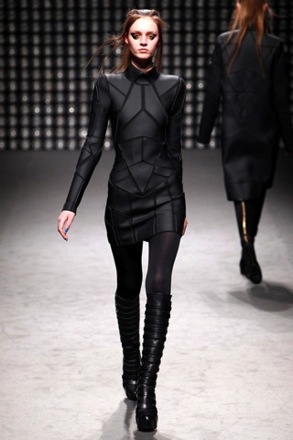
FUTURISTIC

